Slide 1
Администрация муниципального образования Дубенский район
Тема проекта
«Развитие социального партнерства»
Автор: начальник отдела экономического развития, предпринимательства и сельского хозяйства администрации муниципального образования Дубенский район Москаленко Т. А.
п. Дубна

Slide 2
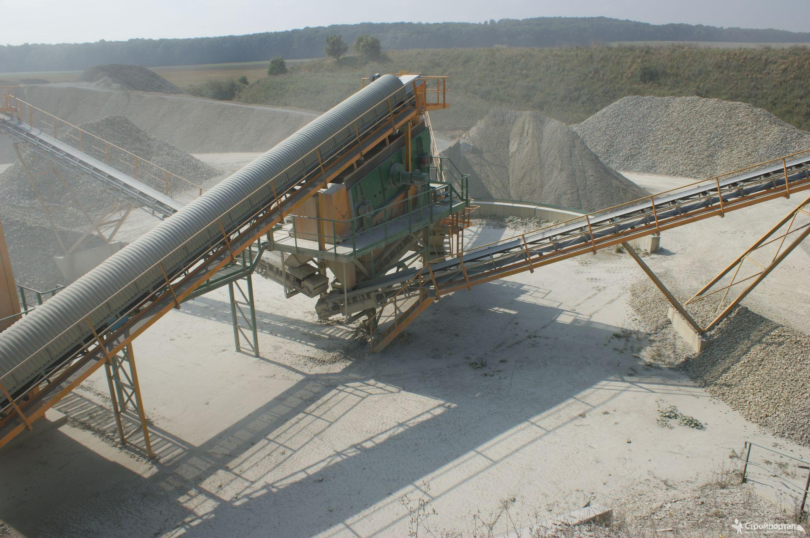
Администрация Дубенского района в лице главы администрации Гузова Кирилла Олеговича и ООО «Центр-Известняк» в лице генерального директора Трусова Виктора Ивановича заключили соглашение о порядке использования автодорог.

Slide 3
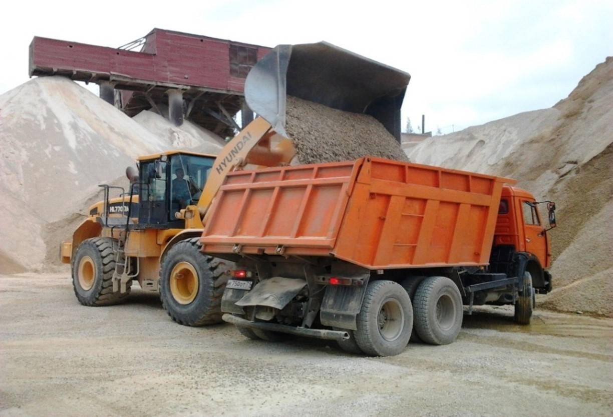

Slide 4
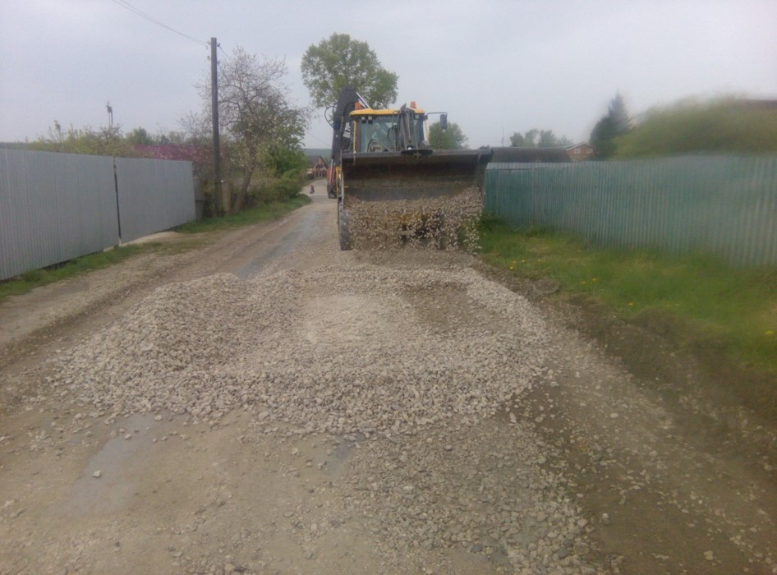
По запросу Администрации выделяет щебень в общем объеме 2000 м. куб; для ремонта и отсыпки дорог.

Slide 5
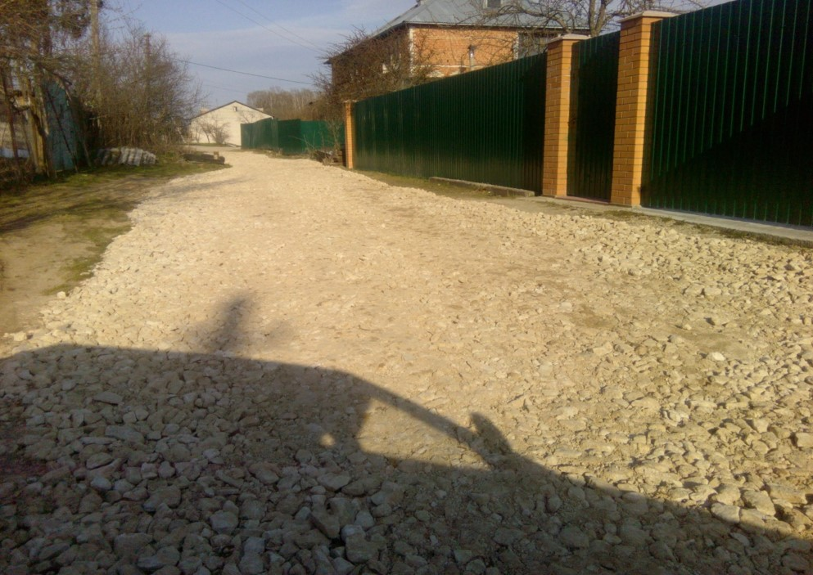

Slide 6
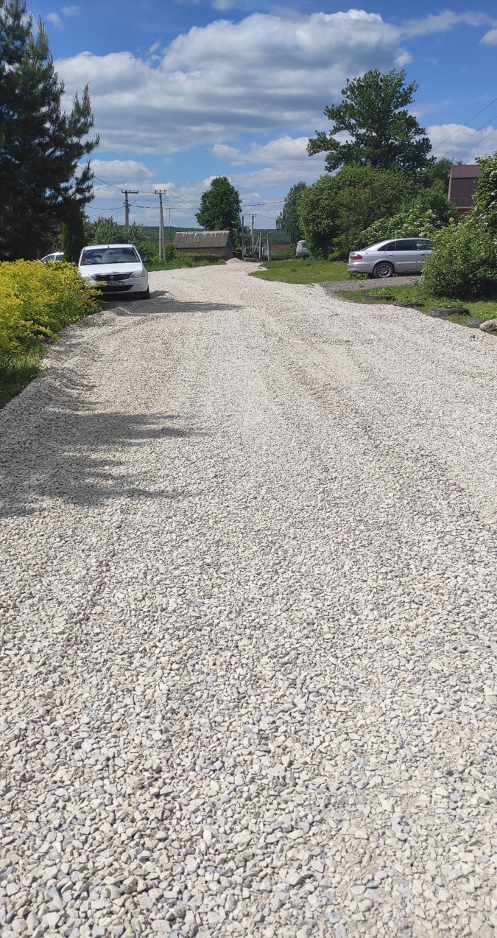
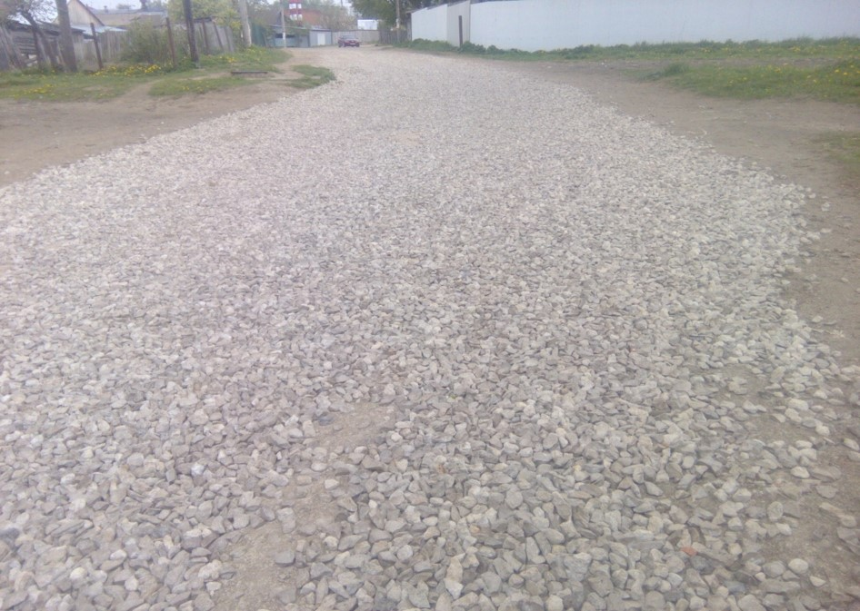

Slide 7
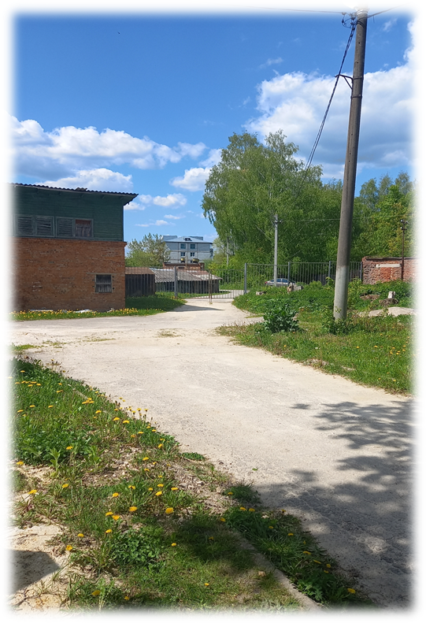
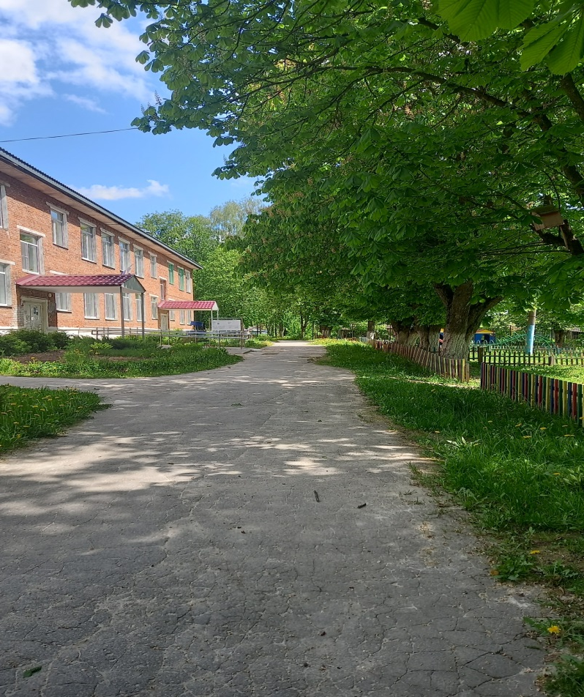
Благоустройство территории МКДОУ 2 п. Дубна
Долгое время территория детского сада № 2 в Дубне нуждалась в благоустройстве из-за разбитого асфальтового покрытия и полусгнившего забора вокруг прогулочных площадок. Благодаря активности жителей ситуацию удалось изменить.

Slide 8
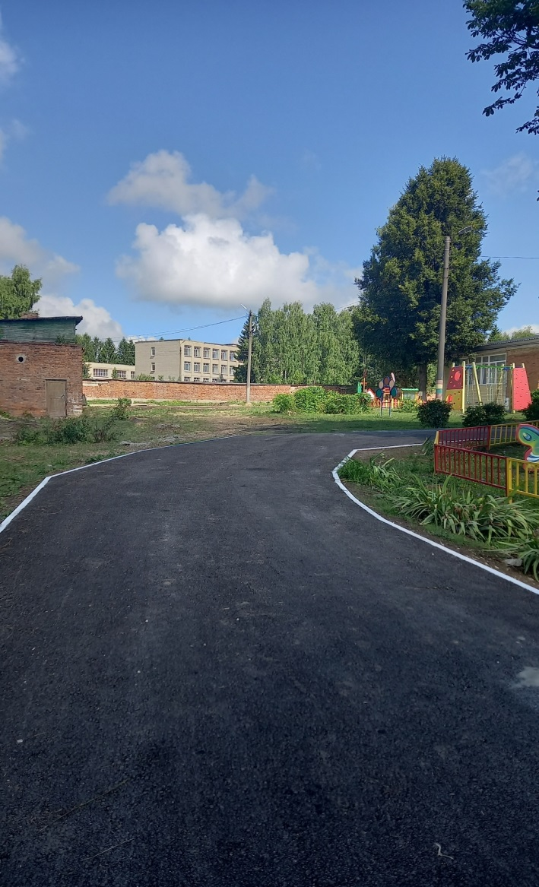
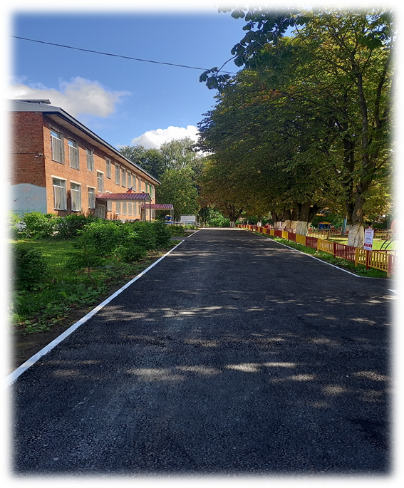
Благодаря проекту «Народный бюджет» территорию детского сада привели в порядок: заменили асфальт и ограждения. Теперь более ста дошкольников и их родителей гуляют по аккуратным дорожкам.

Slide 9
Спасибо за внимание!

